Slide 1
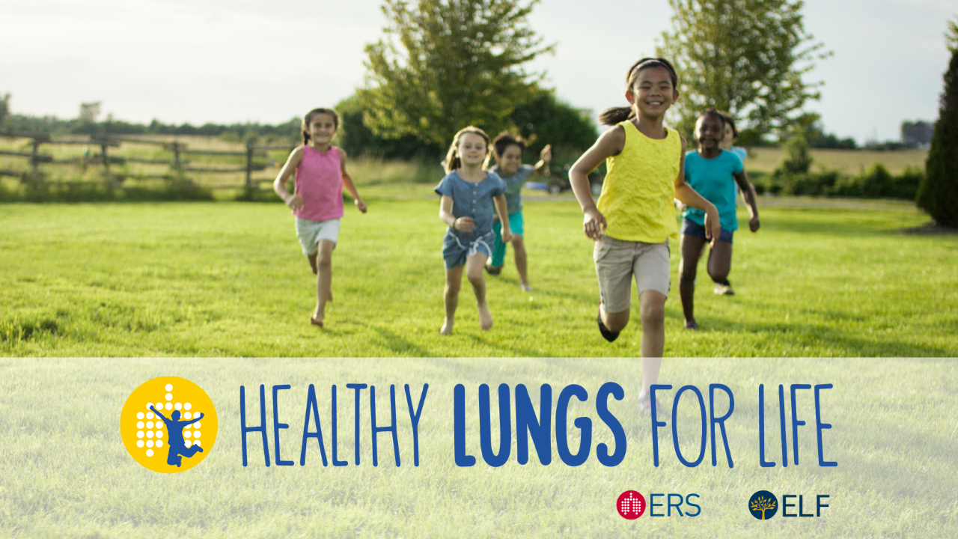
Luftqualität
Alter 8–11 (UK Key Stage 2)

Slide 2
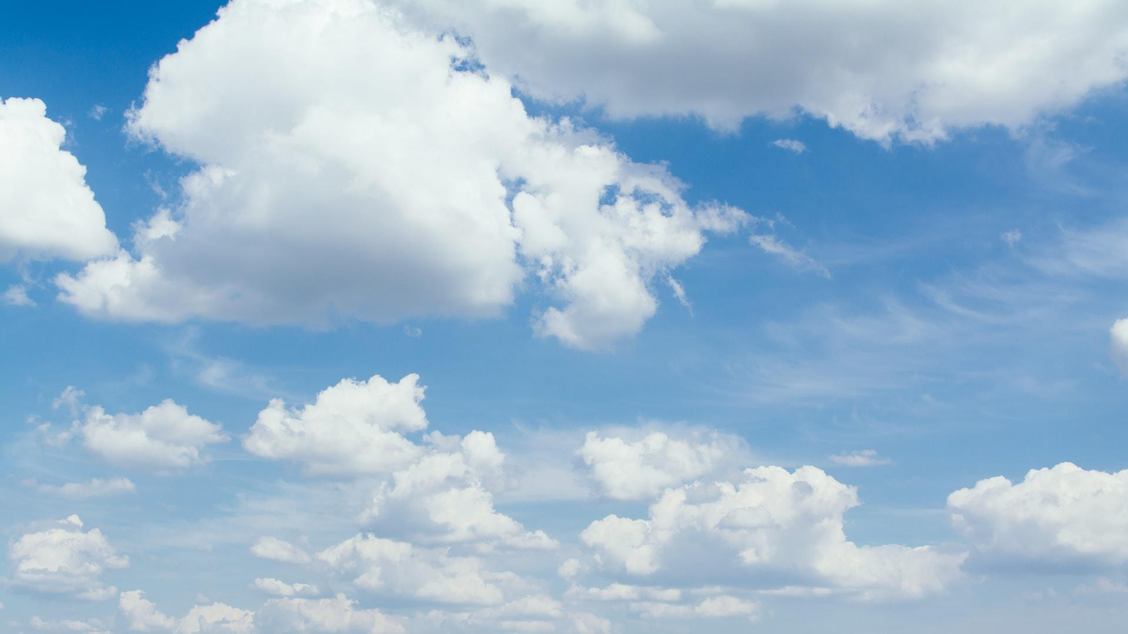
Warum brauchen wir saubere Luft?

Slide 3


Luftverschmutzung kann
Asthma und andere Lungenprobleme verschlimmern
Deine Lunge beschädigen

Slide 4


Wie die Lunge funktioniert
Sauerstoff einatmen (lebens-notwendig)
Kohlendioxid (Abfallprodukt) ausatmen

Slide 5
Wie Luftverschmutzung die Lunge beeinflusst
Schadstoffe können die Lunge reizen oder sich festsetzen
Schadstoffe und Sauerstoff einatmen
Dies kann unmittelbare Probleme wie Husten und Giemen oder langfristige Schäden verursachen

Slide 6
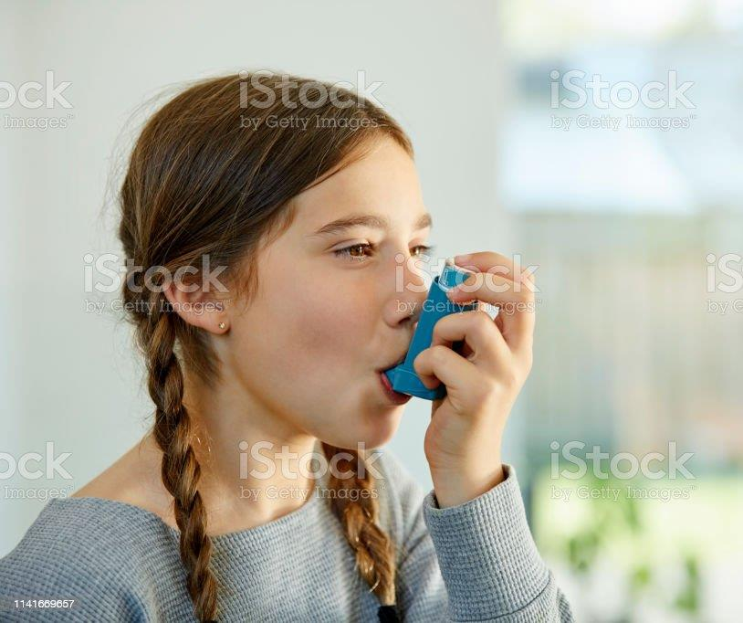
Asthma
Asthma ist eine Lungenerkrankung, die das Atmen erschweren kann
Luftverschmutzung kann Asthma verschlimmern
Leidest du oder jemand, den du kennst, an Asthma?

Slide 7
Warum Asthma das Atmen erschwert
Versuche, durch einen Trinkhalm zu atmen, um zu sehen, wie es sich anfühlt, Asthma zu haben
Gesunde Atemwege sind entspannt und offen, sodass die Luft leicht strömen kann
Bei Asthma schwellen die Atemwege an, was das Atmen erschwert
Luftverschmutzung kann dies verursachen

Slide 8
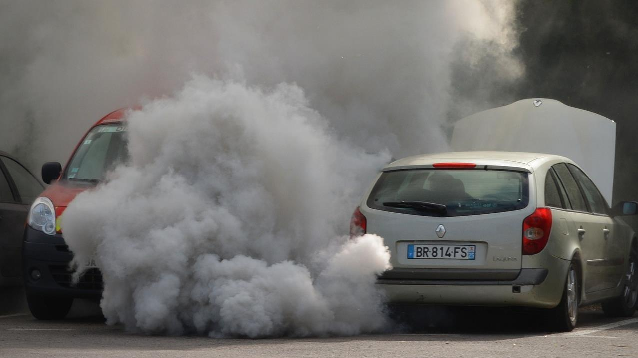
Was ist Luftverschmu-tzung?
Winzige Partikel
Schädliche Gase

Slide 9



Wie sieht Luftverschmutzung aus?
Was denkst du passiert gerade?
Eiswürfel
Alufolie
Smog
Glas (innen feucht)
Funktioniert die Demo nicht?
Sieh dir stattdessen das Video an
Brennende Papierschnur

Slide 10
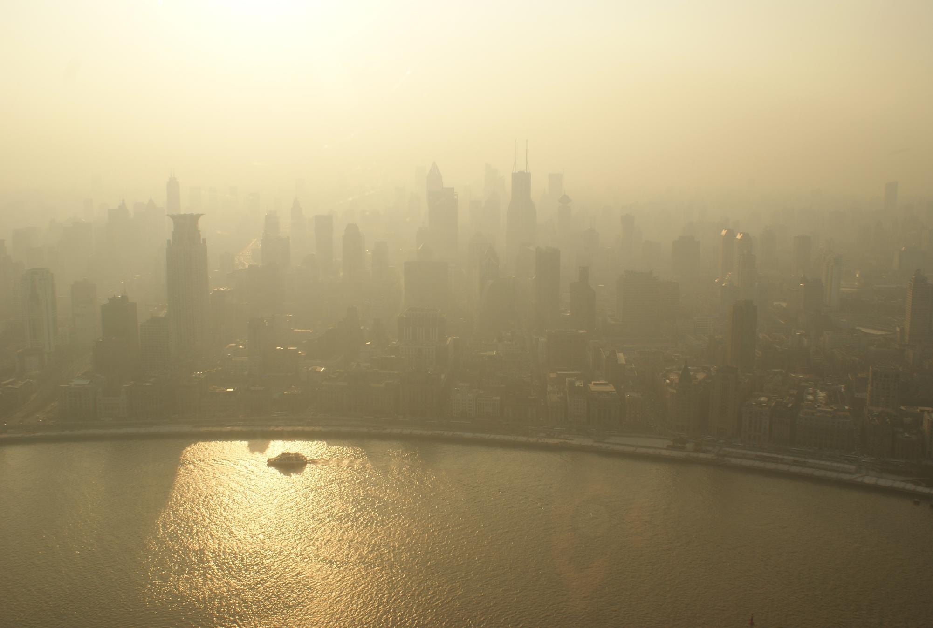
Woher kommt Luftverschmu-tzung?

Slide 11


















Brände | Busse/Züge | Benzin- / Dieselfahrzeuge | Rauchen | Aerosole | Radfahren
Solarpanele | Landwirtschaft | Vulkane | Elektroautos | Feuerwerk | Gehen
Reinigungsmittel | Kraftwerke | Bäume | Flugzeuge | Windräder | Motorräder

Slide 12
Sind alle
Quellen von Luftverschmutzung gleich schlimm?
Was können wir tun, um die Luftverschmutzung zu reduzieren?

Slide 13
Fülle das Arbeitsblatt mit Text oder Zeichnungen aus.
Ursachen (wo die Luftverschmutzung herkommt) | Auswirkungen (wie sich die Luftverschmutzung auf Menschen und Orte auswirkt) | Lösungen (was wir tun können, um die Situation zu verbessern)

Slide 14
Wahr oder falsch?
Luftverschmutzung betrifft Kinder stärker als Erwachsene
WAHR!
Die Lungen von Kindern sind anfälliger, da sie kleiner und noch in der Entwicklung sind. Sie atmen außerdem schneller und nehmen daher möglicherweise mehr Schadstoffe auf.

Slide 15
Wahr oder falsch?
Luftverschmutzung kann man immer riechen
FALSCH!
Einige Luftschadstoffe, wie Autoabgase, haben einen starken Geruch, andere sind jedoch völlig geruchlos.

Slide 16
Wahr oder falsch?
Luftverschmutzung betrifft nur die Lunge
FALSCH!
Luftverschmutzung kann auch das Herz-Kreislauf-System und das Gehirn-Nervensystem beeinträchtigen.

Slide 17
Wahr oder falsch?
Manchmal ist Luftverschmutzung unsichtbar
WAHR!
Einige der gefährlichsten Luftschadstoffe sind unglaublich kleine Partikel, die tief in die Lunge eindringen und in den Blutkreislauf gelangen können.

Slide 18
Wahr oder falsch?
Die gesamte Luftverschmutzung wird vom Menschen verursacht
FALSCH!
Zu den natürlichen Quellen der Luftverschmutzung zählen Waldbrände, Vulkane und Staubstürme. Auch Schimmelsporen und Pollen können Lungenprobleme verschlimmern.

Slide 19
Wahr oder falsch?
An heißen, sonnigen Tagen
ist die Luftverschmutzung oft schlimmer
WAHR!
Das Sonnenlicht kann chemische Veränderungen auslösen, die die Schadstoffe noch gefährlicher machen.

Slide 20
Wahr oder falsch?
Die Luftverschmutzung ist im Freien immer am schlimmsten
FALSCH!
In Gebäuden und Autos kann die Luftverschmutzung viel stärker konzentriert sein. Die Luft ist ruhiger, sodass sich Schadstoffe ansammeln.

Slide 21
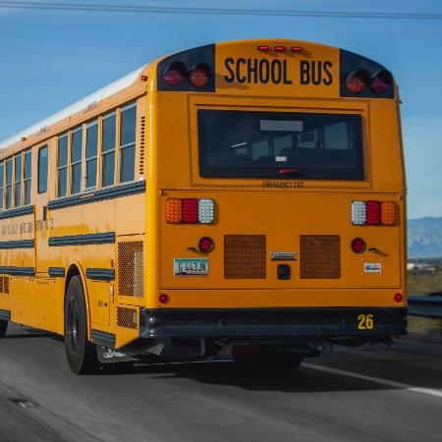
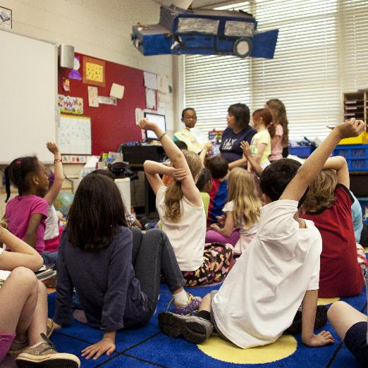
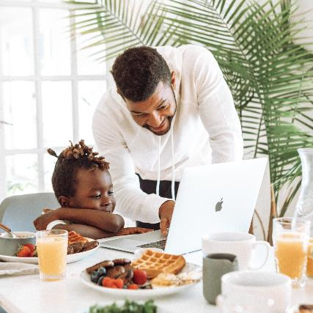
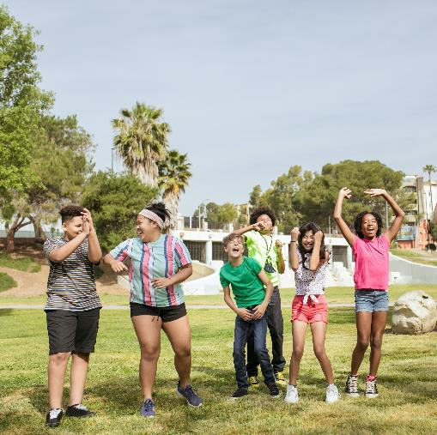
Ein Tag in deinem Leben
Denke an einen typischen Tag in deinem Leben
Welchen Arten von Luftverschmutzung bist du ausgesetzt?
  Auf dem Weg zur Schule
  In der Schule
  Bei außerschulischen Aktivitäten
  Zu Hause
Kannst du dir Möglichkeiten vorstellen, deine Belastung durch Luftverschmutzung zu verringern?

Slide 22
Fülle das Arbeitsblatt mit Text oder Zeichnungen aus.
 | Zu Hause | Auf dem Schulweg | In der Schule | Bei außerschulischen Aktivitäten oder am Wochenende
Was ich normalerweise mache
Welchen Arten von Verschmutzung ich ausgesetzt sein könnte
Was ich anders machen könnte

Slide 23
Ideen zum Handeln
Die Familie bitten, nicht zu rauchen oder zu vapen
Mehr draußen spielen
Die Verwendung von Deospray vermeiden
Auf ruhigeren Straßen oder durch Parks spazieren gehen
Carsharing mit Freunden
Beim Warten Automotor ausschalten
Öffentliche Verkehrsmittel häufiger nutzen
Zu Fuß, mit dem Roller oder dem Rad zur Schule gehen bzw. fahren
Die Familie bitten, kein offenes Feuer zu machen
Beim Basteln einen Mund-Nasen-Schutz tragen
Öfter durchlüften

Slide 24
Gib dein Versprechen für saubere Luft ab
#BreatheCleanAir
Ich möchte saubere Luft atmen. Ich werde meinen Beitrag zur Reduzierung der Luftverschmutzung leisten. Ich verspreche, dass ich ...

Slide 25
